Slide 1

ПРАВИТЕЛЬСТВО МОСКВЫ
КОМИТЕТ ПО АРХИТЕКТУРЕ И ГРАДОСТРОИТЕЛЬСТВУ
Г. МОСКВЫ
ГОСУДАРСТВЕННОЕ УНИТАРНОЕ ПРЕДПРИЯТИЕ
ГЛАВНОЕ АРХИТЕКТУРНО-ПЛАНИРОВОЧНОЕ УПРАВЛЕНИЕ
ПРОЕКТ ПЛАНИРОВКИ
части территории объекта природного комплекса Южного административного округа города Москвы № 127 «Прибрежная зона р. Москвы от Курского направле­ния Московской железной дороги до Братеевского моста» в целях размещения храмового комплекса по адресу: ул. Борисовские Пруды, вл. 33 (напротив вл. 14).

Slide 2
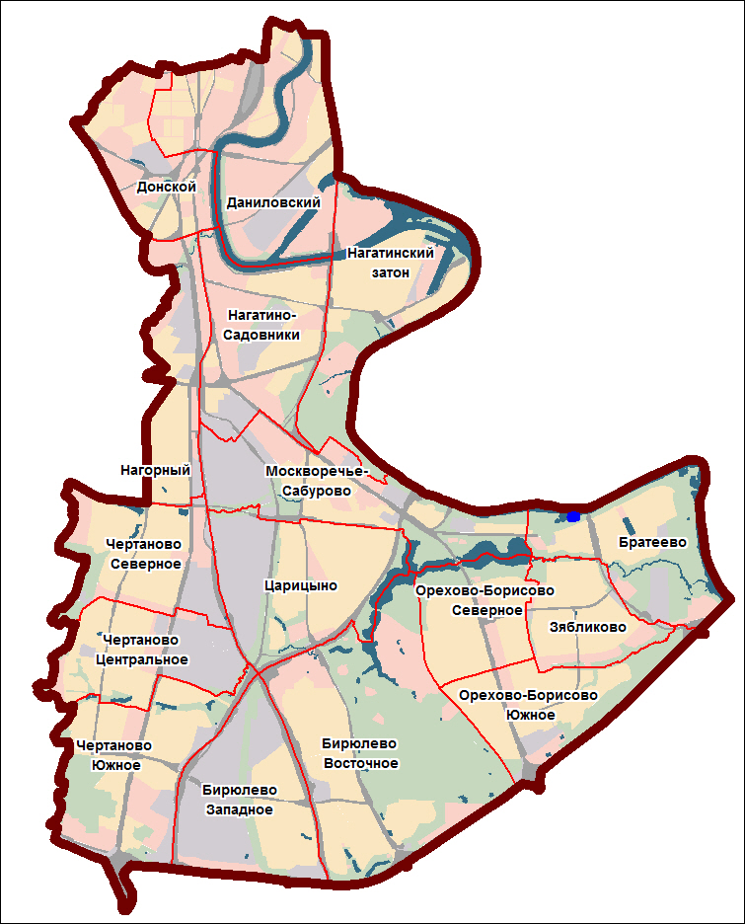
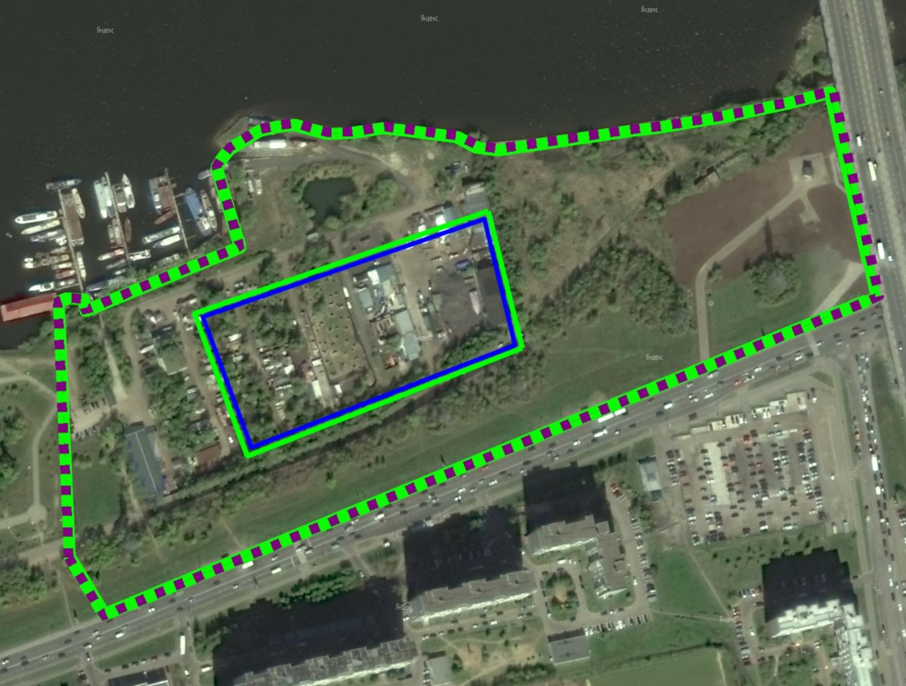
Схема размещения рассматриваемой территории
Схема расположения рассматриваемой территории в Южном административном округе
Фрагмент Аэрофотосъемки
Южный Административный Округ
Район Братеево
Ул. Борисовские Пруды
Границы административных районов
Граница участка проектируемого храмового комплекса площадью 1,4 га
Граница рассматриваемой территории площадью 8,9 га
Граница участка под строительство народного парка площадью 7,5 га

Slide 3
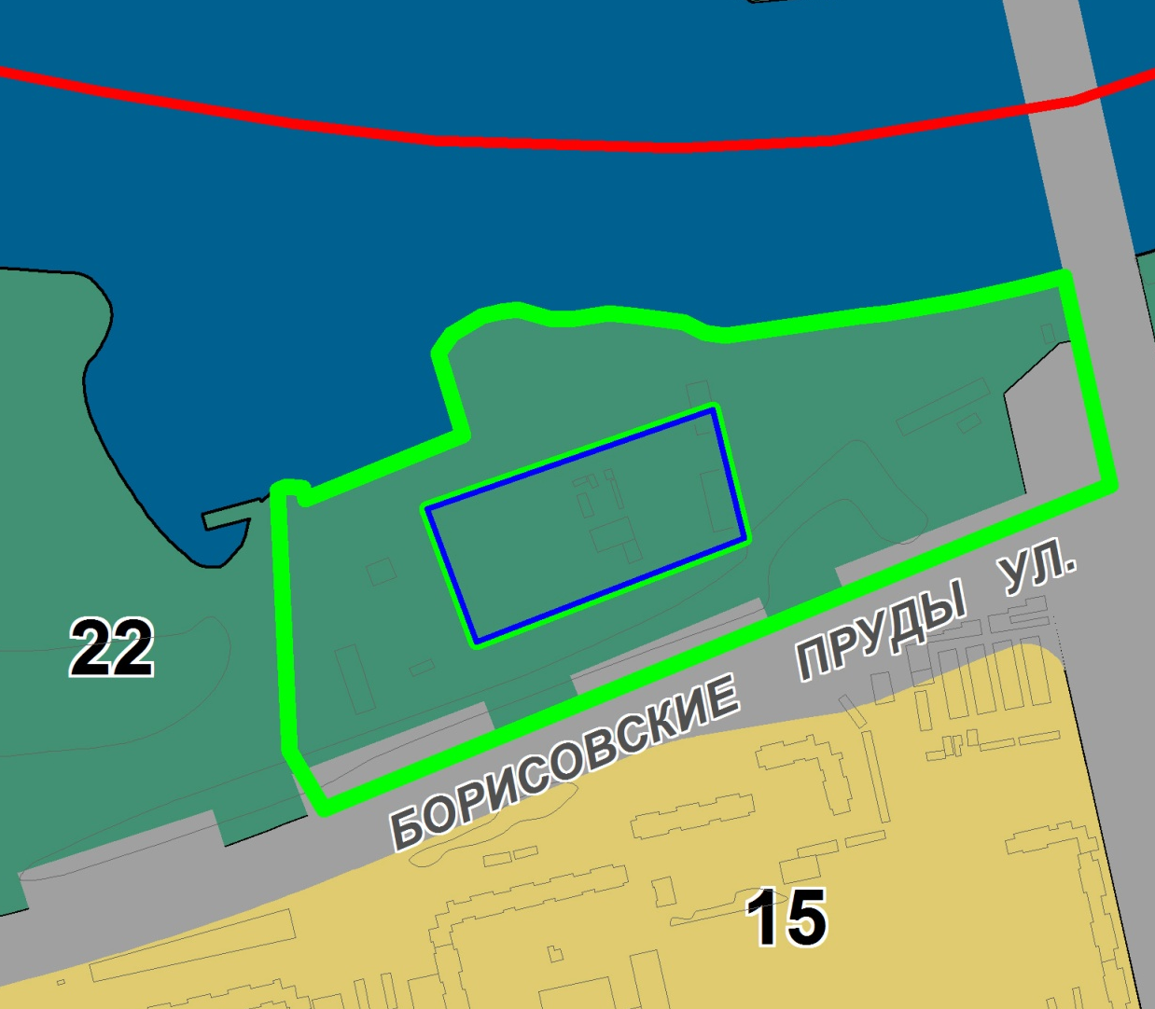
Предложения по развитию территории с учетом имеющейся документации
ФРАГМЕНТ СХЕМЫ ФУНКЦИОНАЛЬНЫХ ЗОН
(ПО МАТЕРИАЛАМ ЗАКОНА ГОРОДА МОСКВЫ №17 ОТ 05.05.2010 «О ГЕНЕРАЛЬНОМ ПЛАНЕ ГОРОДА МОСКВЫ»)
ЮВАО
№ фун.зоны | Наименование функциональной зоны | Индекс зоны | Параметры тыс.кв.м
22 | зоны особо охраняемых природных территорий, природных и озелененных территорий | 400 | 396,8
15 | зоны жилых микрорайонов и жилых групп многоквартирной жилой застройки | 200
ИТОГО В ГРАНИЦАХ РАССМОТРЕНИЯ |  |  | 396,8
ЮАО
Район Братеево
Граница участка
проектируемого храмового
комплекса площадью 1,4 га
Граница участка под строительство народного парка площадью 7,5 га

Slide 4
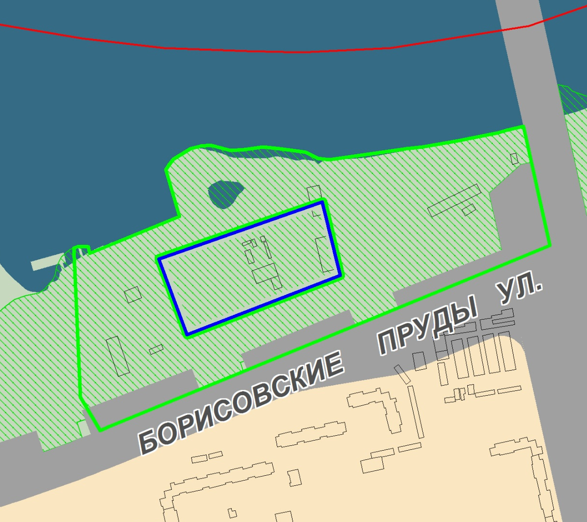
Предложения по развитию территории с учетом имеющейся документации
ФРАГМЕНТ СХЕМЫ ТЕРРИТОРИИ РЕОРГАНИЗАЦИИ И ЗОН РАЗВИТИЯ
(ПО МАТЕРИАЛАМ ЗАКОНА ГОРОДА МОСКВЫ №17 ОТ 05.05.2010 «О ГЕНЕРАЛЬНОМ ПЛАНЕ ГОРОДА МОСКВЫ»)
ЮВАО
УСЛОВНЫЕ ОБОЗНАЧЕНИЯ:
ЗОНЫ СОХРАНЕНИЯ И КОМПЛЕКСНОГО
БЛАГОУСТРОЙСТВА СЛОЖИВШИХСЯ ТЕРРИТОРИЙ
ЮАО
Район Братеево
территории улиц и дорог
территории жилой застройки
территории зон особоо храняемых природных территорий, природных
и озелененных территорий
ТЕРРИТОРИИ РЕОРГАНИЗАЦИИ,
подлежащие комплексному преобразованию, в т.ч.
преимущественно в составе
незастроенных территорий
Граница участка
проектируемого храмового
комплекса площадью 1,4 га
Граница участка под строительство народного парка площадью 7,5 га

Slide 5
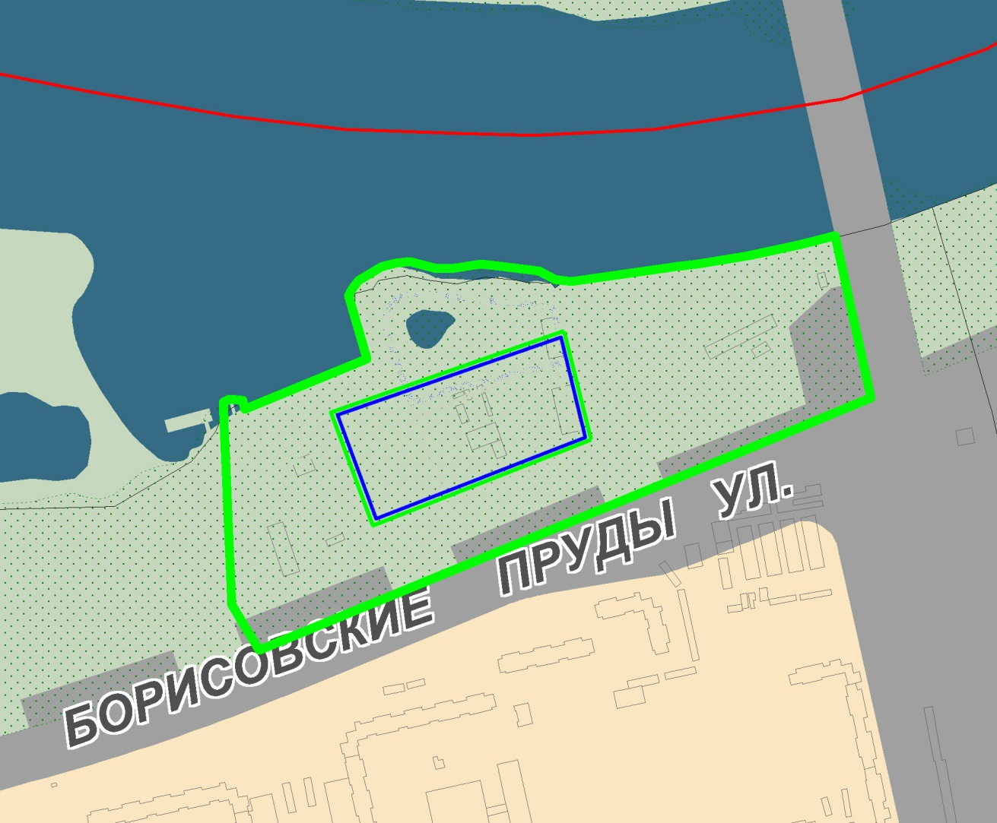

Предложения по развитию территории с учетом имеющейся документации
ФРАГМЕНТ СХЕМЫ ЗОН С УСТАНОВЛЕННЫМИ ПЛАНИРОВОЧНЫМИ ОГРАНИЧЕНИЯМИ
(ПО МАТЕРИАЛАМ ЗАКОНА ГОРОДА МОСКВЫ №17 ОТ 05.05.2010 «О ГЕНЕРАЛЬНОМ ПЛАНЕ ГОРОДА МОСКВЫ»)
ЮВАО
ЮАО
Район Братеево
УСЛОВНЫЕ ОБОЗНАЧЕНИЯ:
Зона охраняемого природного ландшафта
Граница участка
проектируемого храмового
комплекса площадью 1,4 га
Граница участка под строительство народного парка площадью 7,5 га

Slide 6
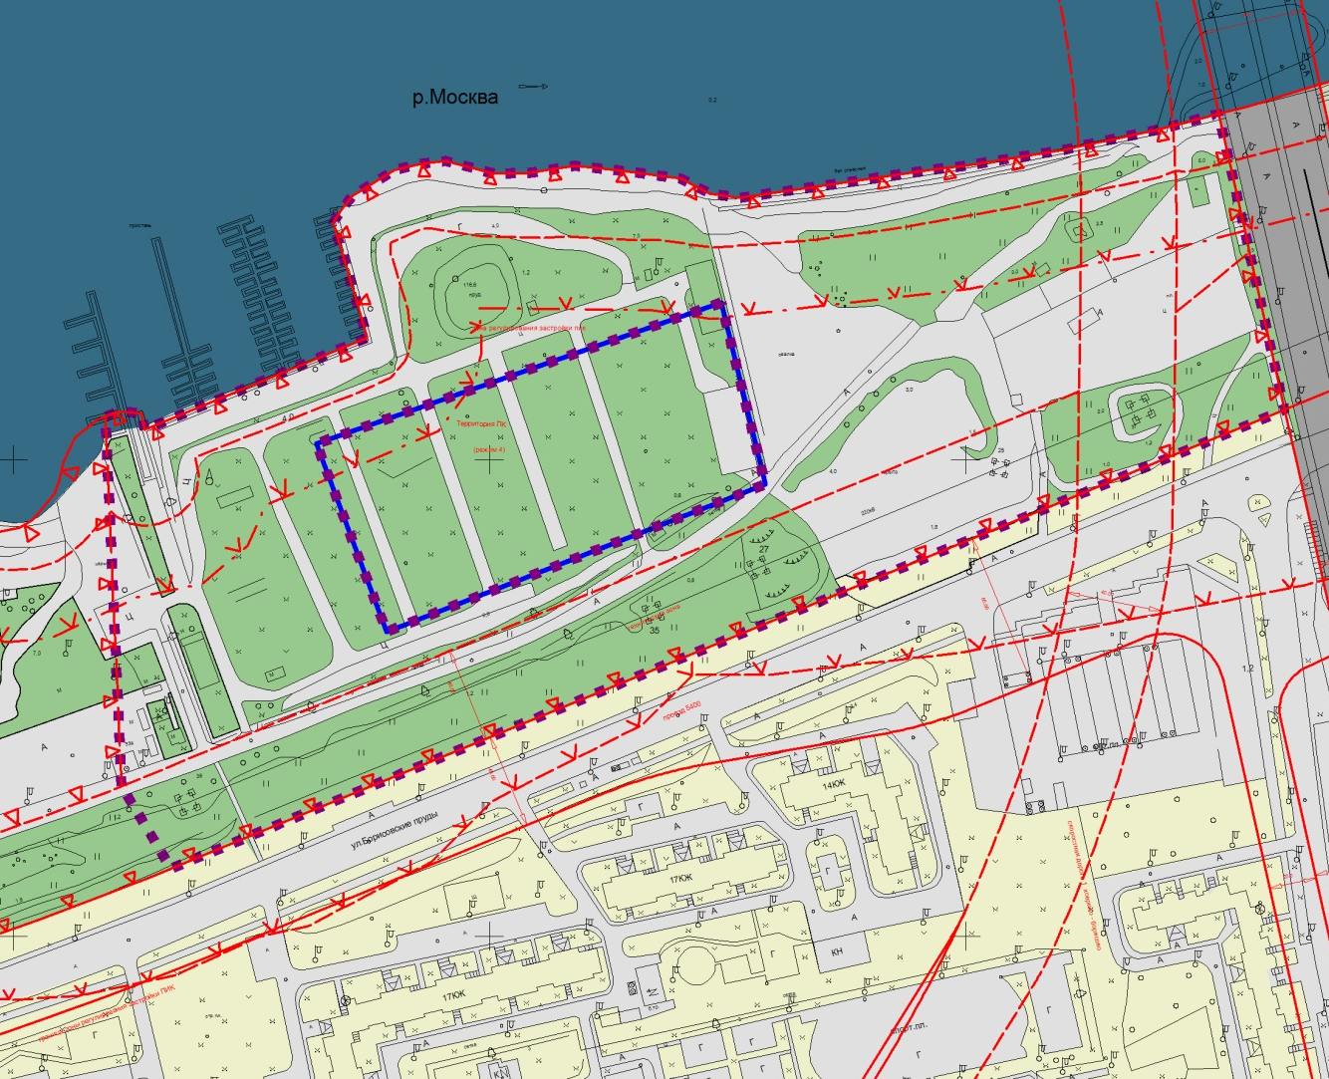
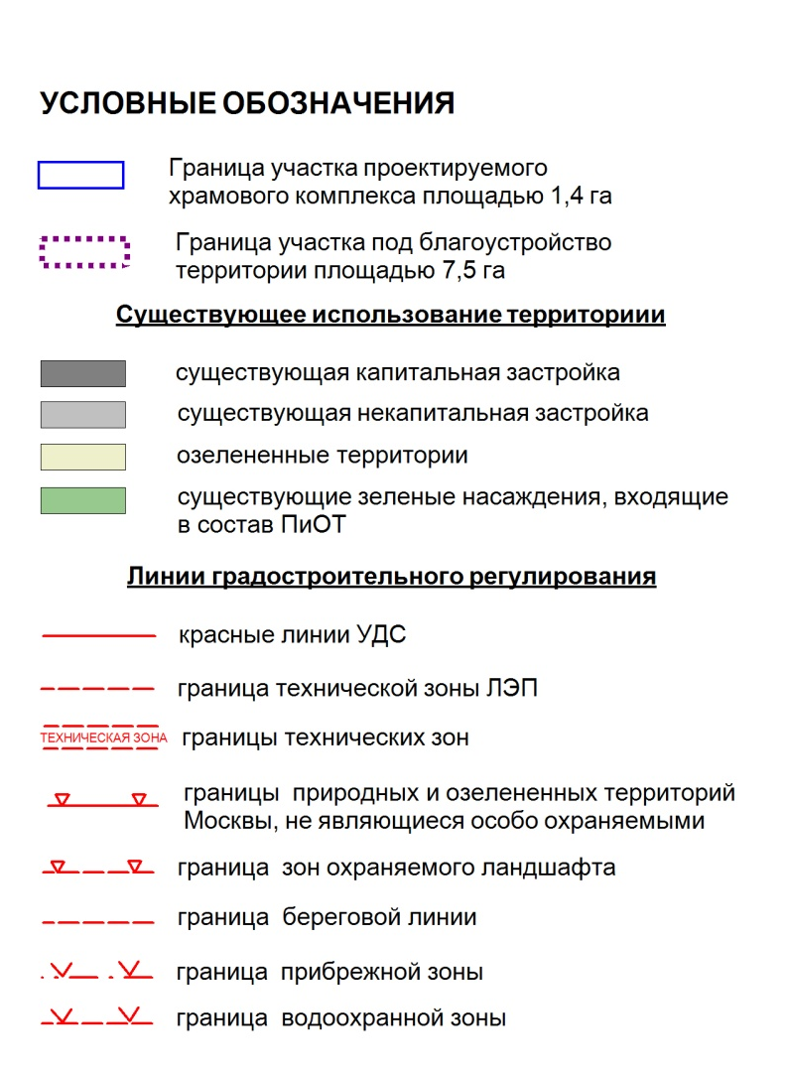
Существующее использование территории
ЮАО
Район Братеево
Участок под размещение храмового комплекса
площадью 1,4 га
Участок под строительство народного парка 7,5 га
Ул. Борисовские Пруды

Slide 7
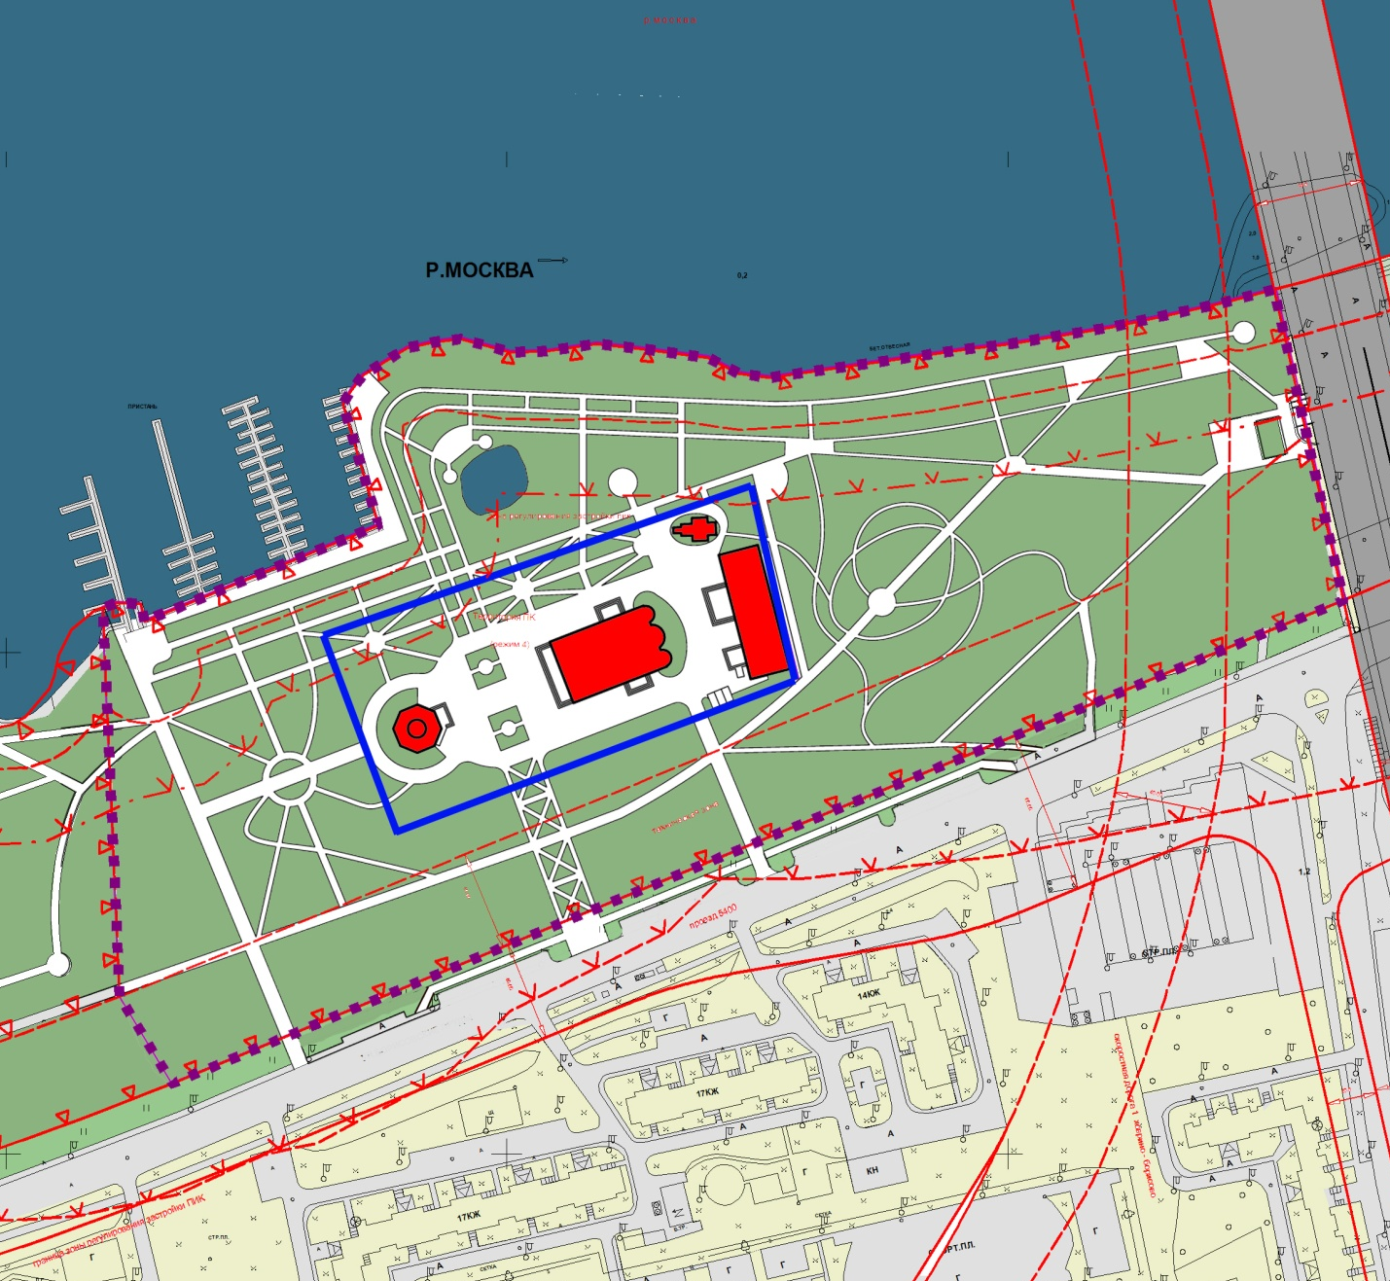
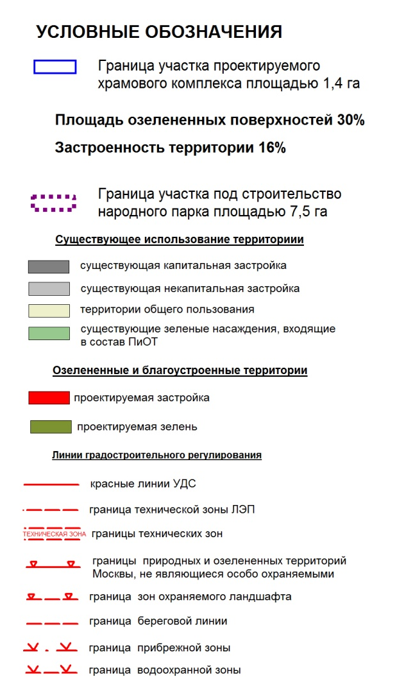
Предложение по размещению православного храма и благоустройству территории.
ра
ЮАО
Район Братеево
Участок под размещение храмового комплекса
площадью 1,4 га
53,0 м
Участок под строительство народного парка 7,5 га
15 м/м
15 м/м
20 м/м
Часовня 10,6 х 16,2м
Дом причта 51,0 х 16,0 м
20 м/м
Храм 24,5 х 44,0 м
Ул. Борисовские Пруды
Колокольня 17,2 х 17,2 м

Slide 8
Предложение по размещению православного храма и благоустройству территории
ОСНОВНЫЕ ПОКАЗАТЕЛИ ОБЪЕКТОВ РАЗМЕЩАЕМЫХ НА ТЕРРИТОРИИ (ХРАМА)
№№ | Наименование | Единицы измерения | Показатели по проекту
1 | Площадь участка | га | 1,4
2 | Общая площадь храмового комплекса всего, в т.ч.: | м² | 5352
2.1 | Храм 24,5 х 44
 | Общая площадь | м² | 2140
 | Вместимость | прихожан | 500
2.2 | Дом причта с воскресной школой 51,0 х 16,0
 | Общая площадь | м² | 2100
2.3 | Колокольня 17,2 х 17,2
 | Общая площадь | м² | 1037
 | Высота с крестом | м | 82
2.4 | Часовня 10,6 х 16,2
 | Общая площадь | м² | 85
Прочие показатели:
4 | Плотность застройки на участке | тыс.кв.м/га | 3
5 | Процент застроенности на участке | % | 16

